Slide 1
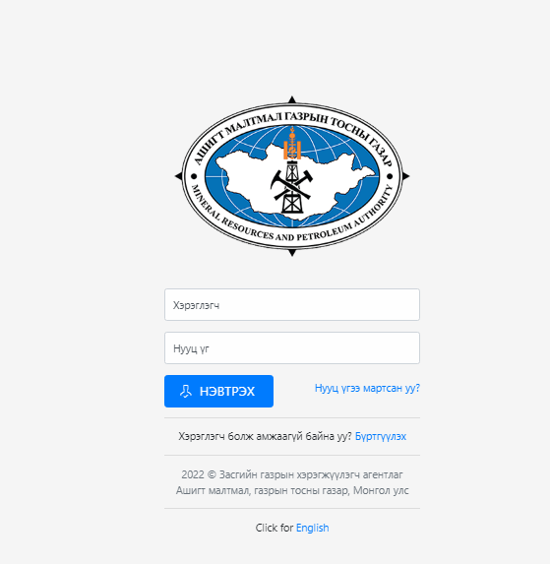
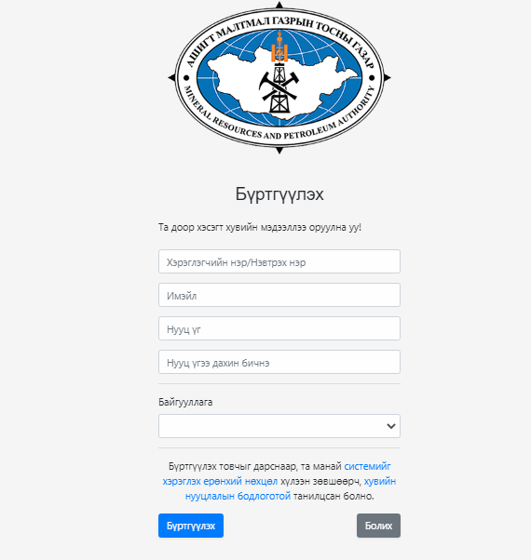
“Газрын тосны бүтээгдэхүүний тусгай зөвшөөрөлтэй холбоотой нарийвчилсан журам”
Аж ахуйн нэгж, байгууллагууд Oil.mrpam.gov.mn цахим вэб хаягаар
бүртгэл үүсгэх, техник, технологийн дүгнэлт гаргуулах хүсэлт илгээх заавар
Хэрэглэгчийн нэвтрэх хэсэг
Аж ахуйн нэгж, байгууллага бүртгүүлэх хэсэг
Бүргэл үүсгэх хэсэг рүү нэвтрэх

